Slide 1
2 Вопрос: предложения по реконструкции озелененных территорий общего пользования на 2016 год. Рассмотрение предпроектных предложений по благоустройству скверов «Дубрава», «Чайка» - вторая очередь, «Лесная сказка», «Солнечный», бульвара «Ростовский», парков БАМ или Ростовский, Мостозавода

Slide 2
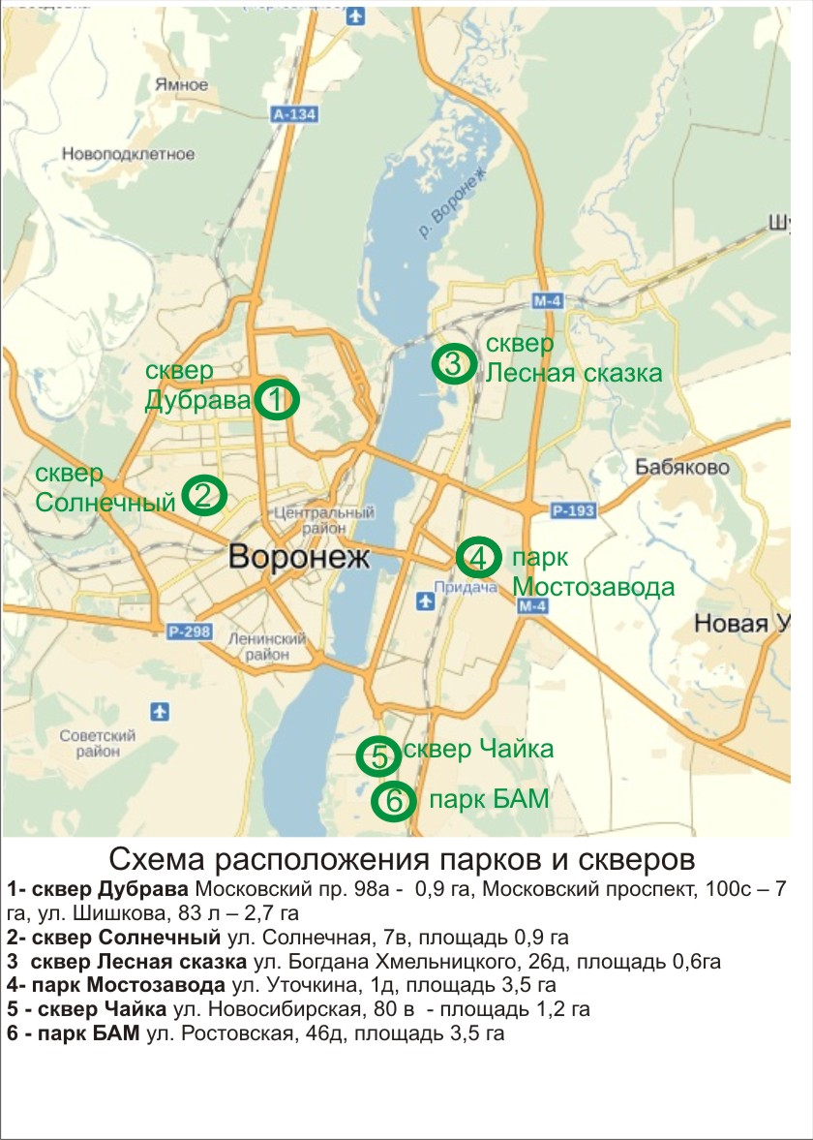

Slide 3
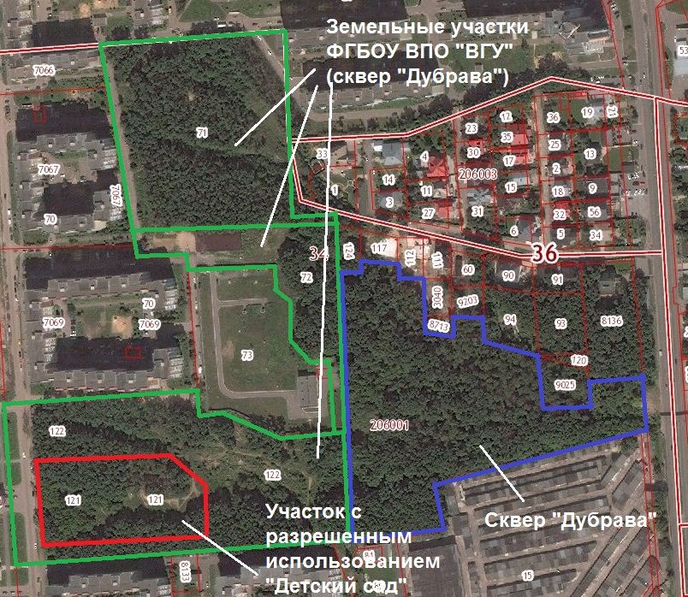
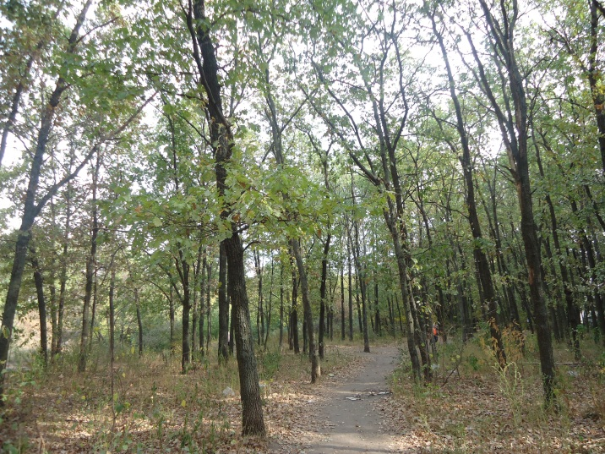
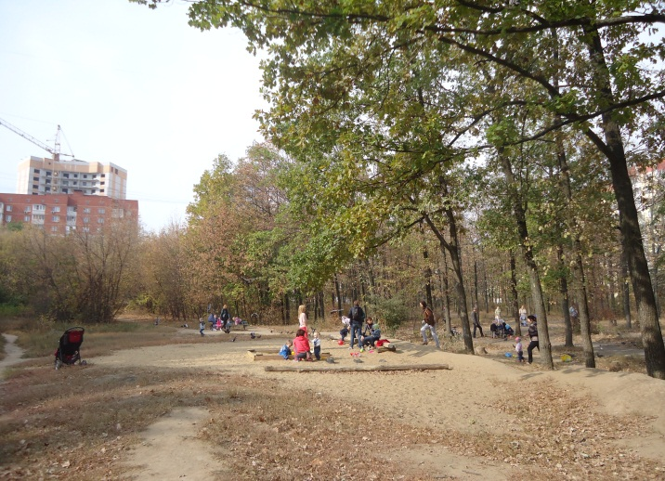
Сквер «Дубрава»
Муниципальный участок: - Московский пр. 98а - 0,9 га (назначение детский сад)
Федеральная собственность (ВГУ): Московский проспект, 100с – 7 га
Неразграниченная форма собственности: - ул. Шишкова, 83 л – 2,7 га

Slide 4
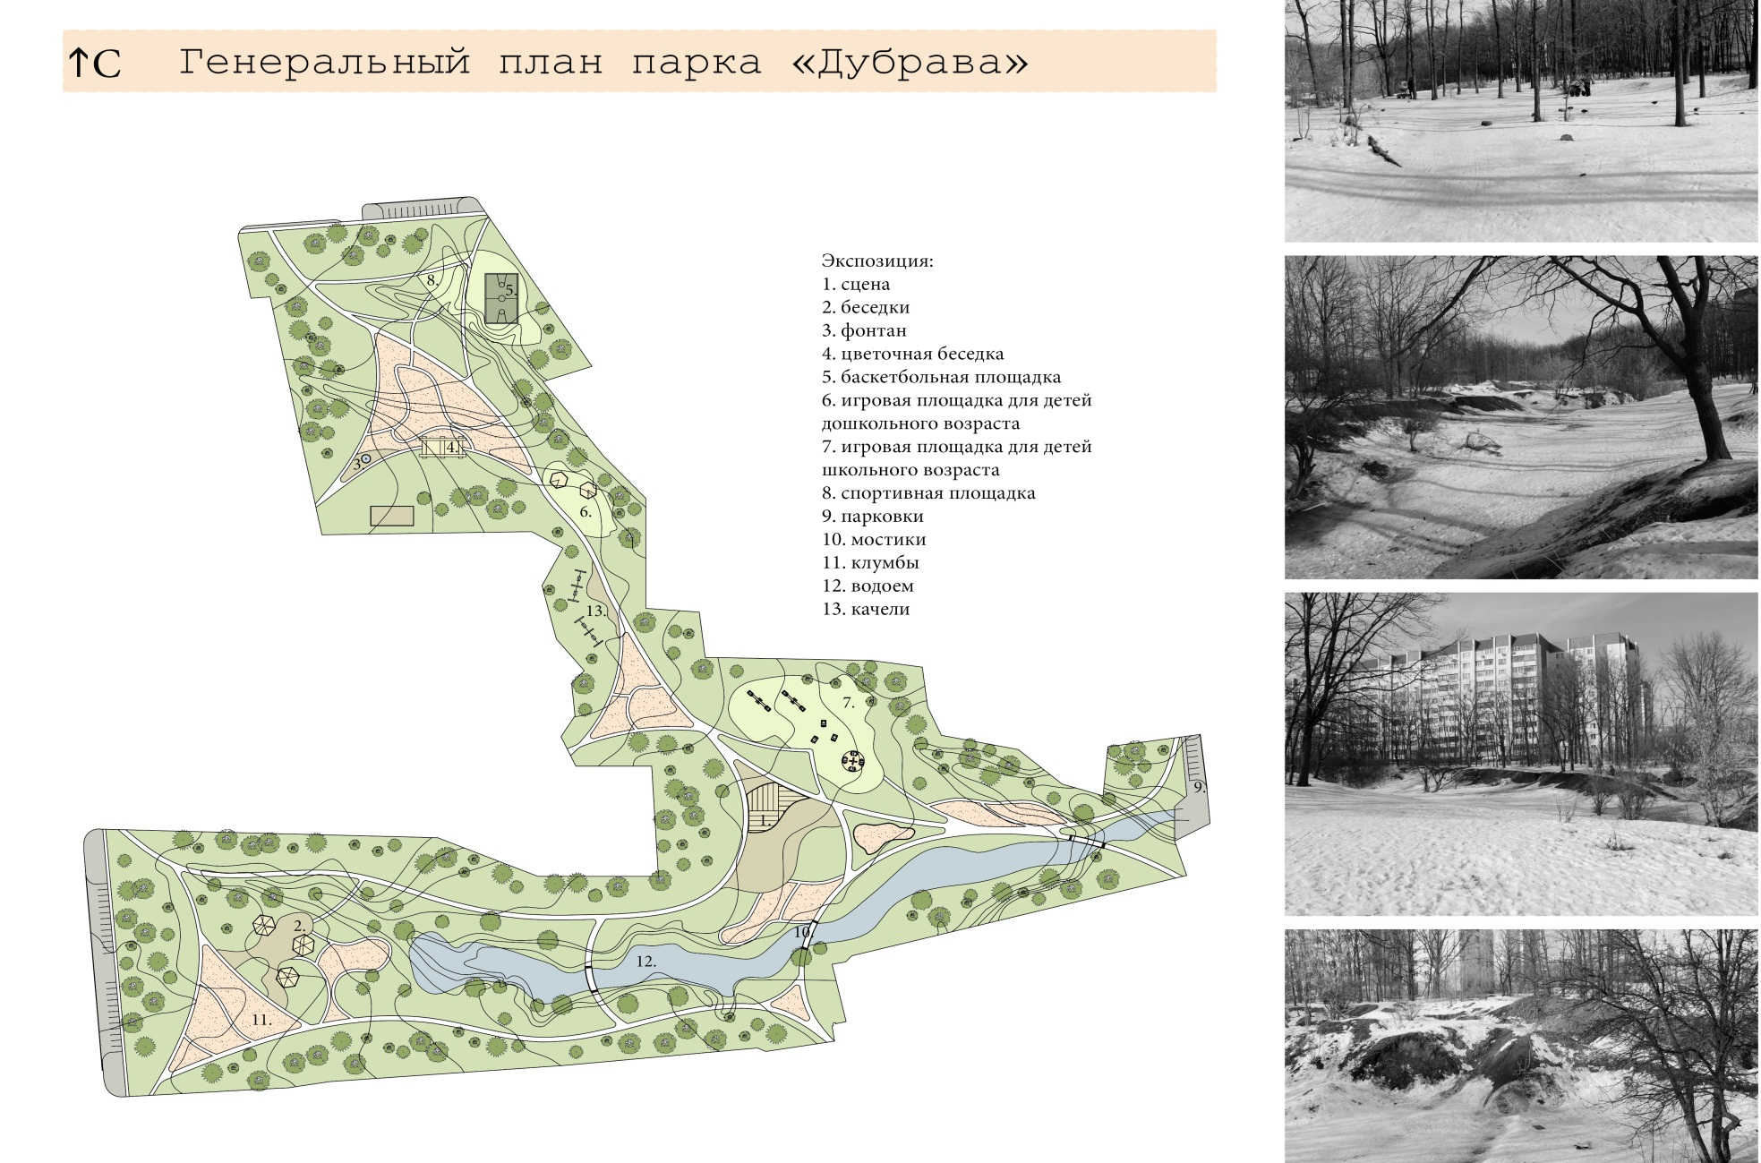
Астрелина Юлия 3431

Slide 5
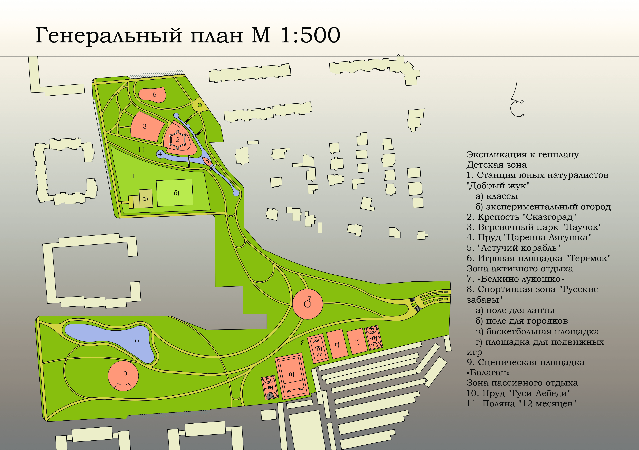
Воробьева Светлана 3431Б

Slide 6
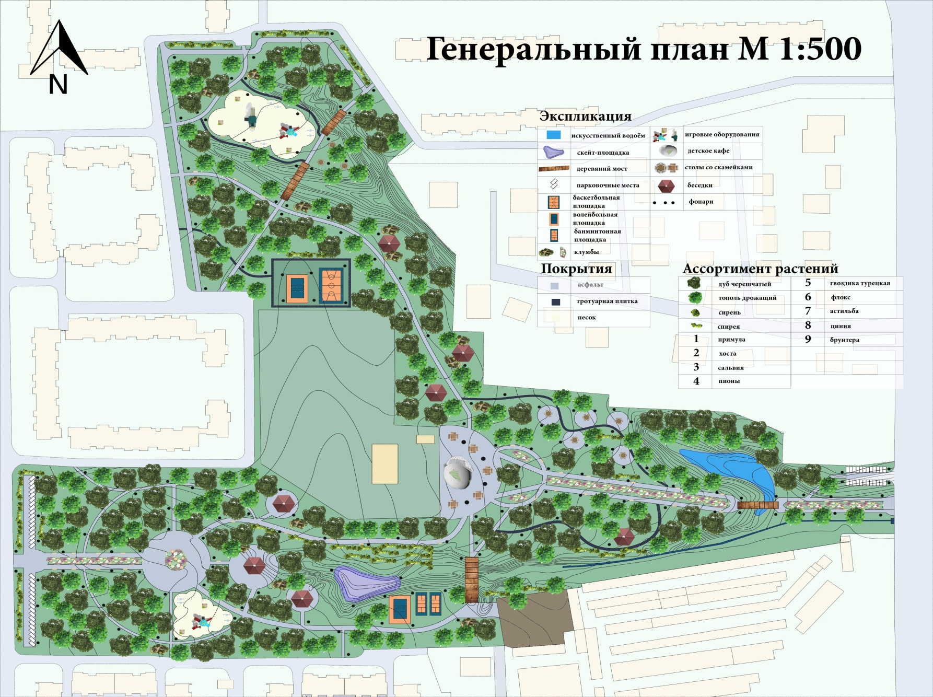
Атамасова Ангелина 3432

Slide 7
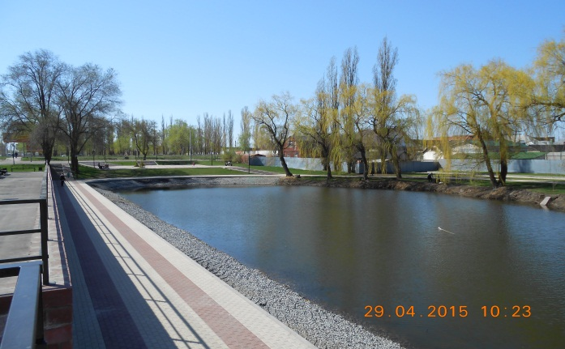
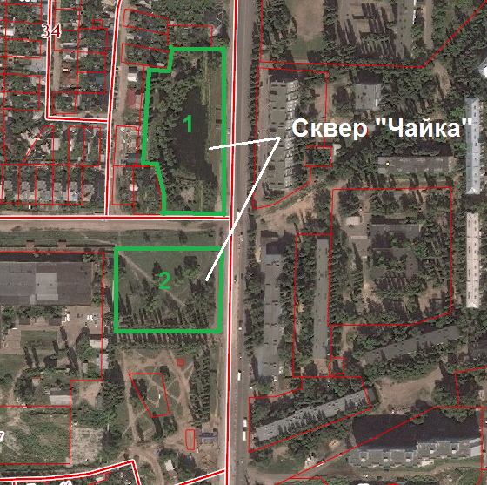
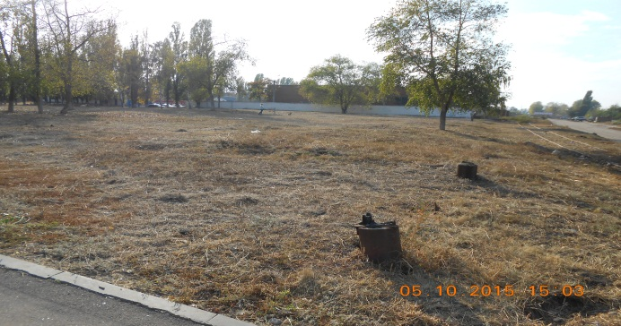
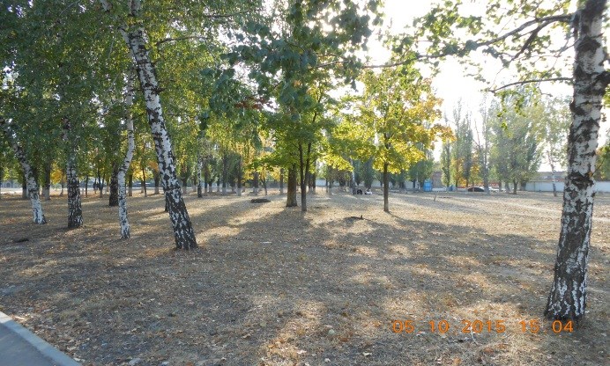
Сквер «Чайка» - вторая очередь ул. Новосибирская, 80 в - площадь 1,2 га

Slide 8
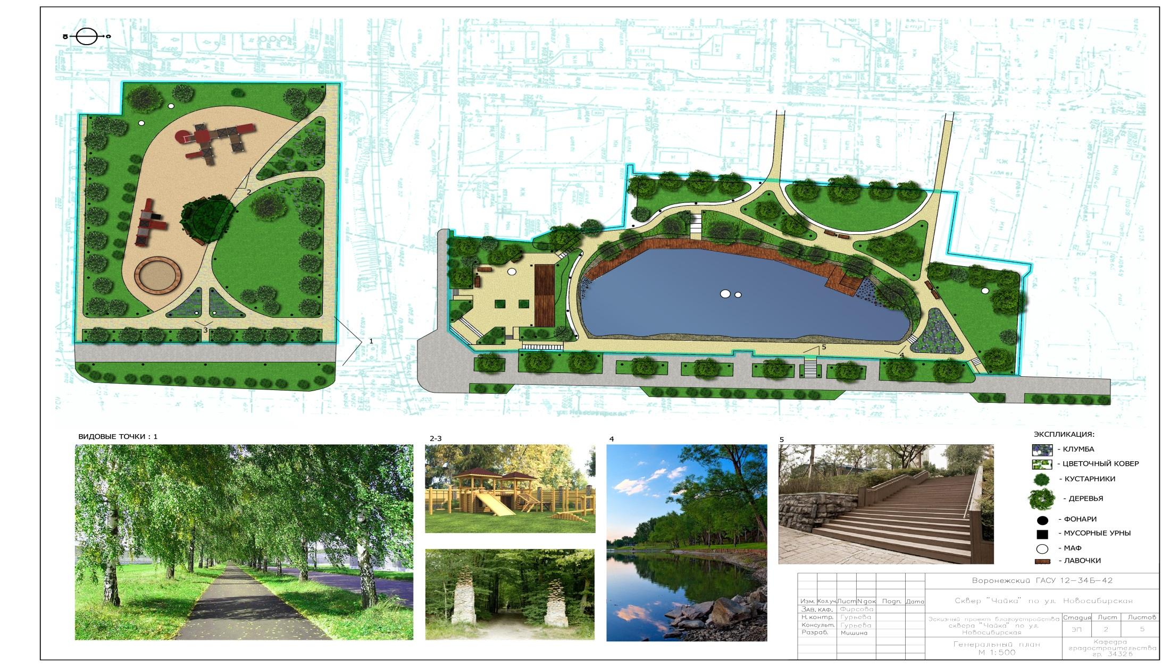
Мишина Дарья 3431

Slide 9
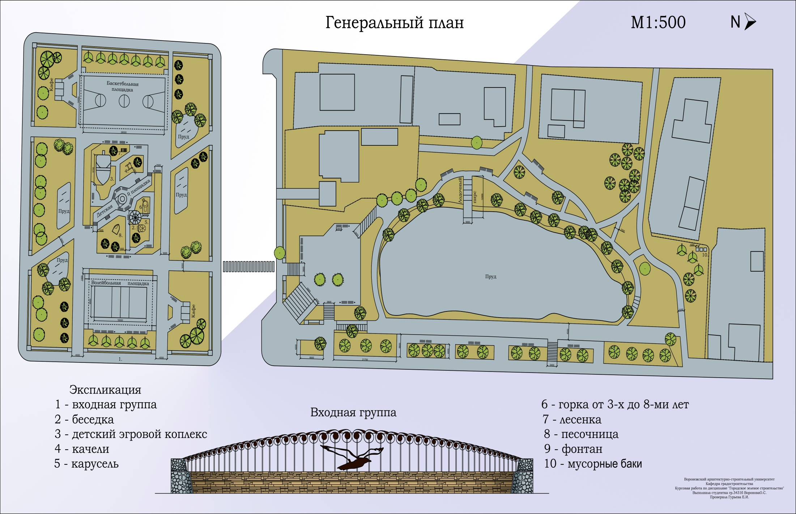
Воронова Ольга 3431

Slide 10
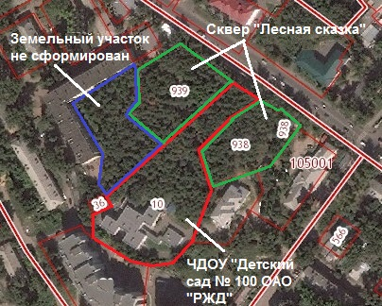
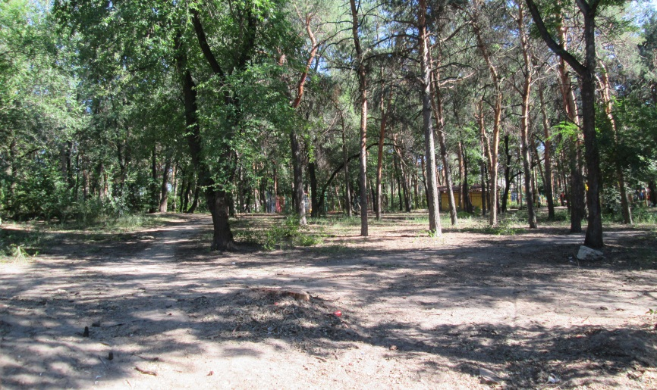
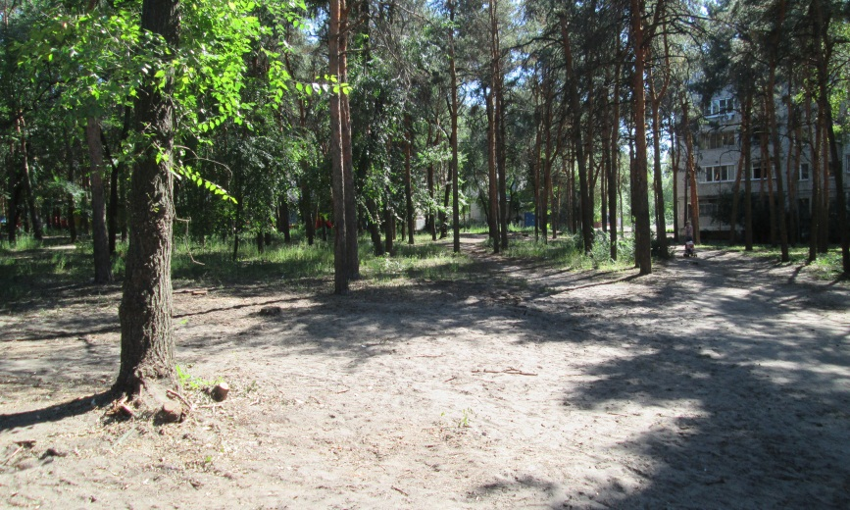
Сквер «Лесная Сказка» ул. Богдана Хмельницкого, 26д, площадь 0,6га

Slide 11
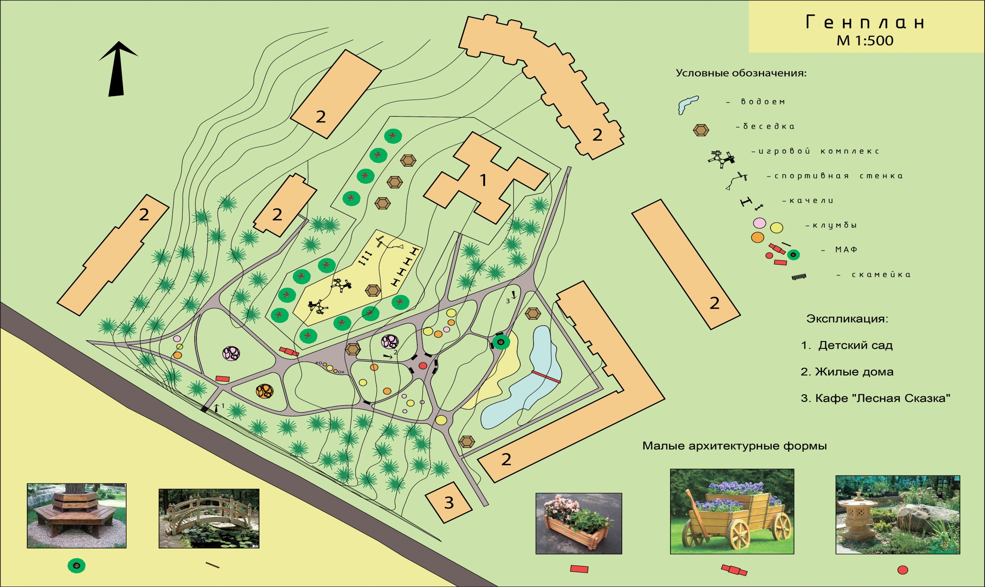
Романова Анна 3431

Slide 12
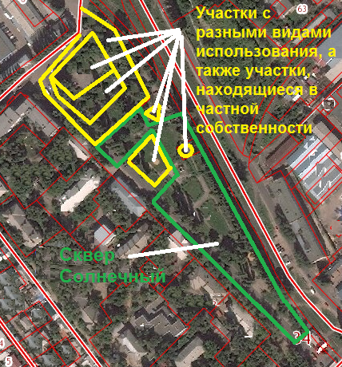
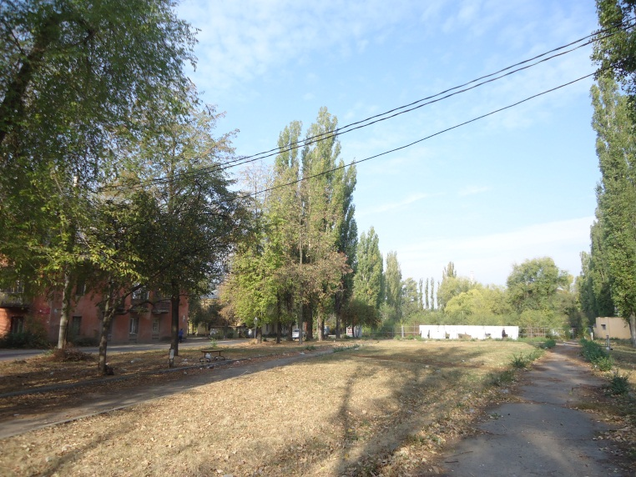
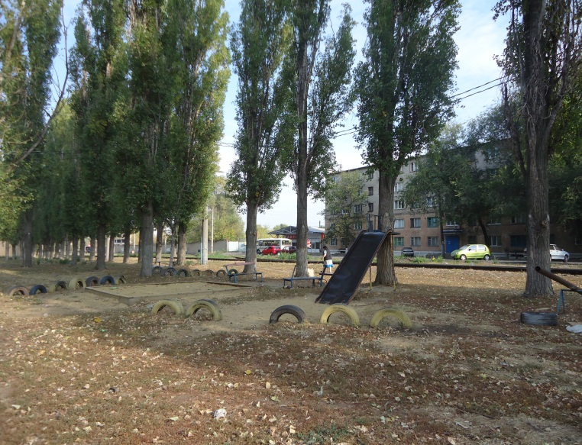
Сквер «Солнечный» ул. Солнечная, 7в, площадь 0,9 га

Slide 13
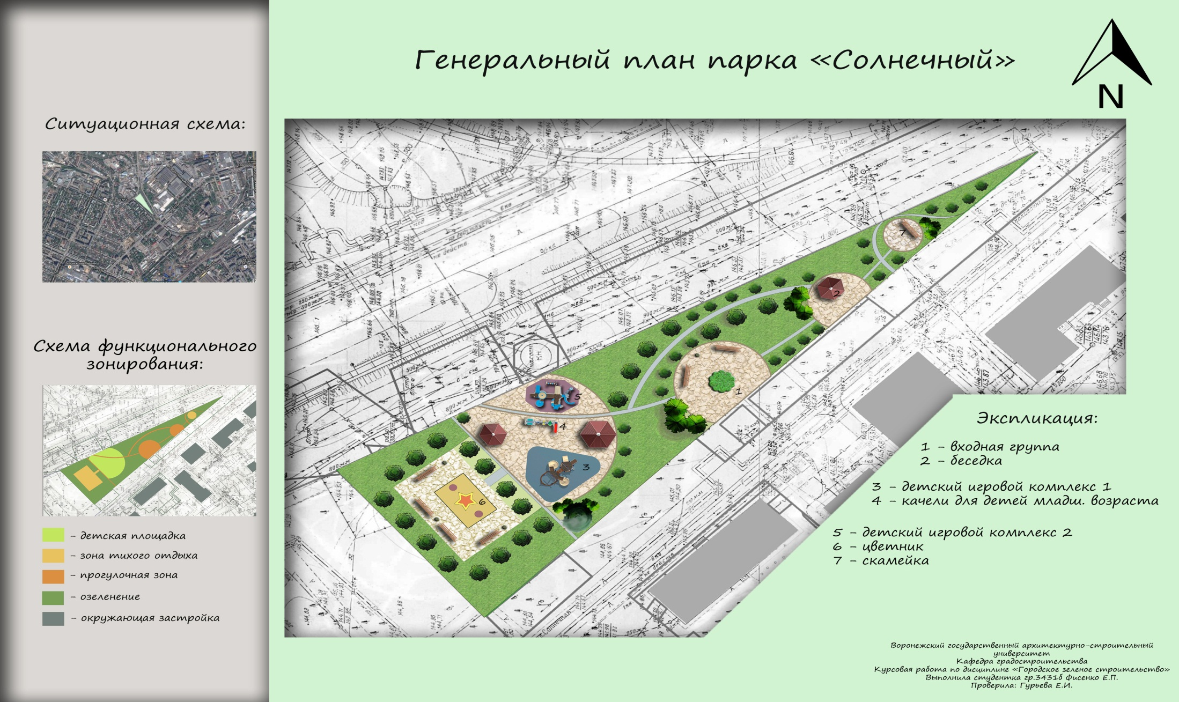
Фисенко Екатерина 3431

Slide 14
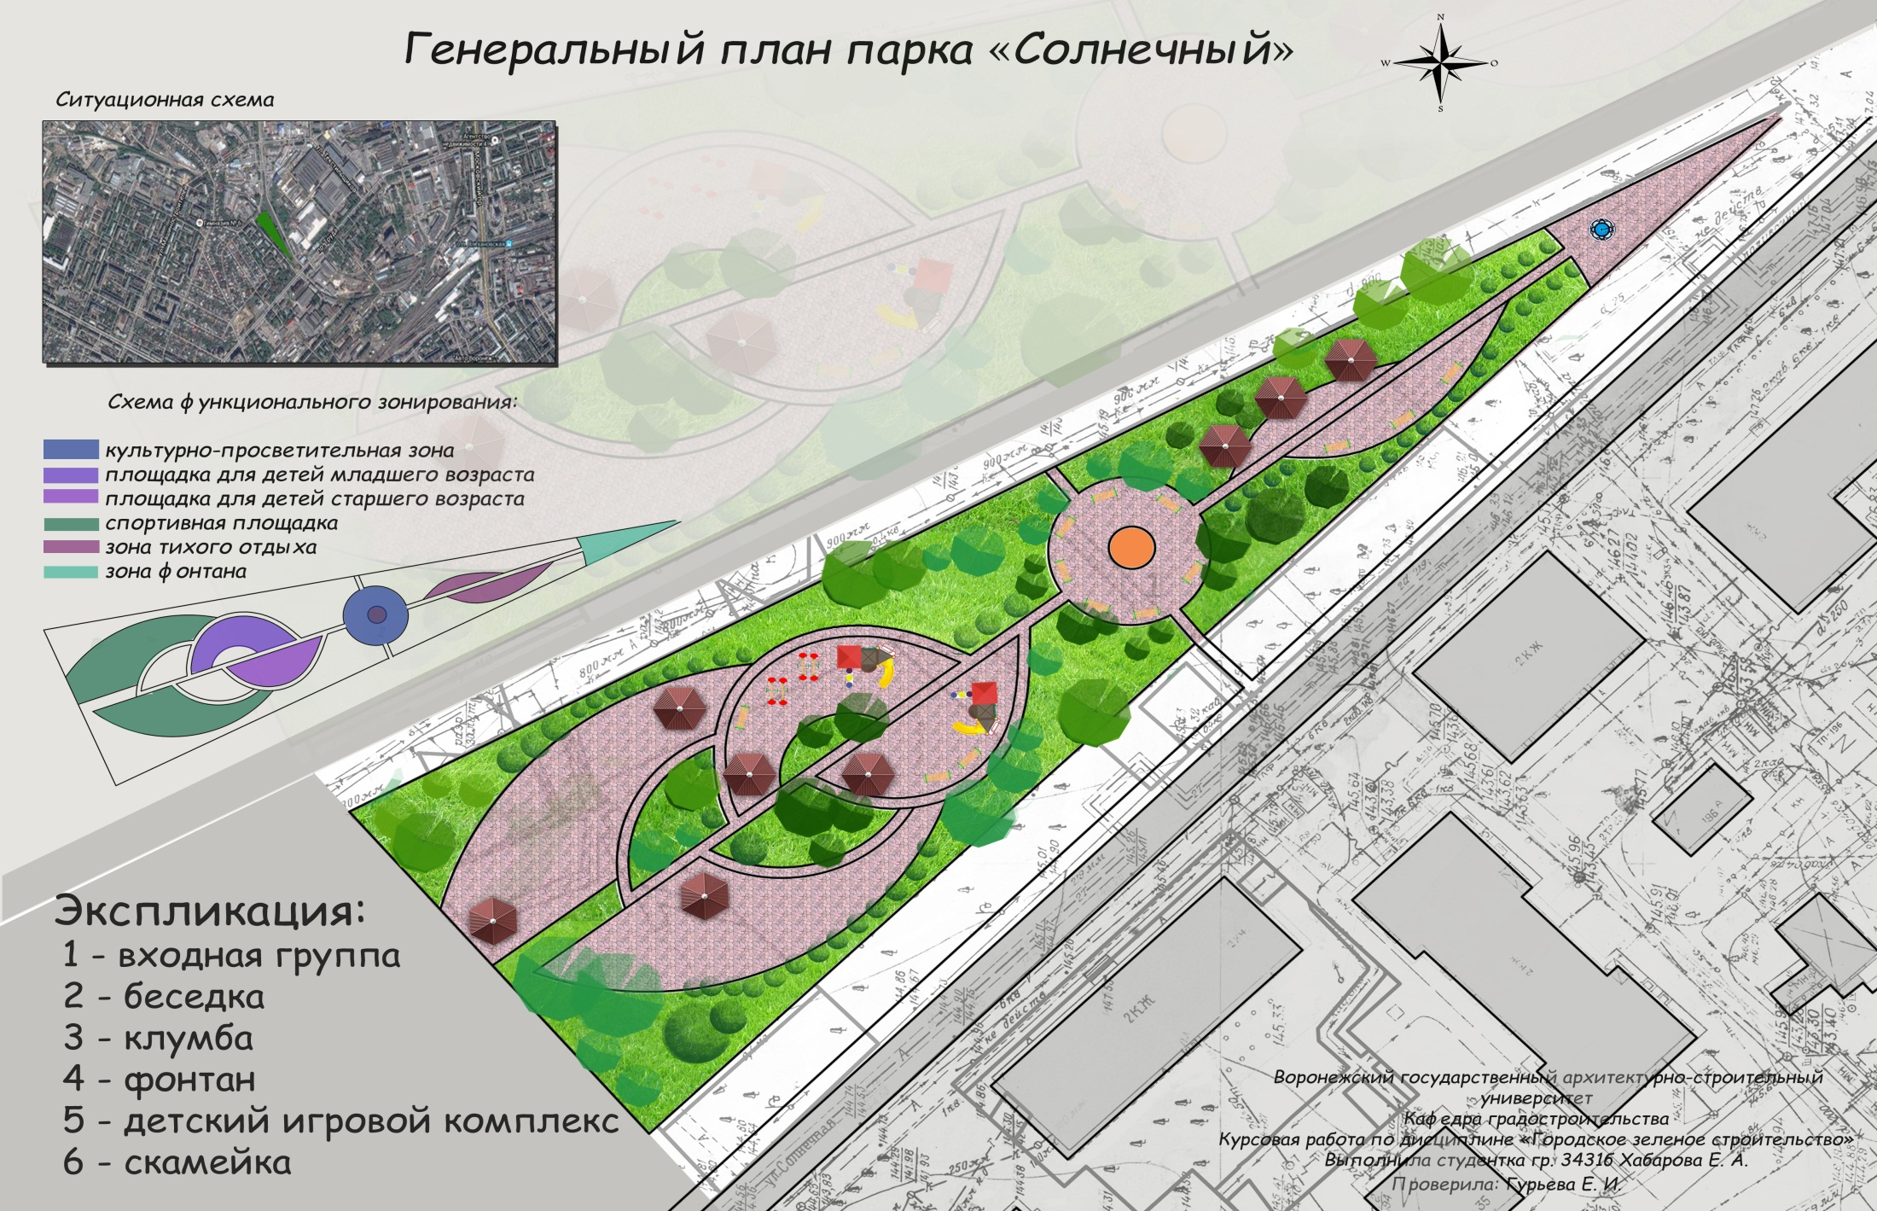
Хабарова Елена 3432

Slide 15
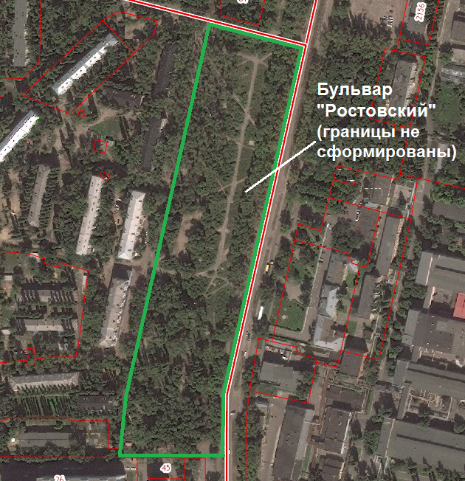
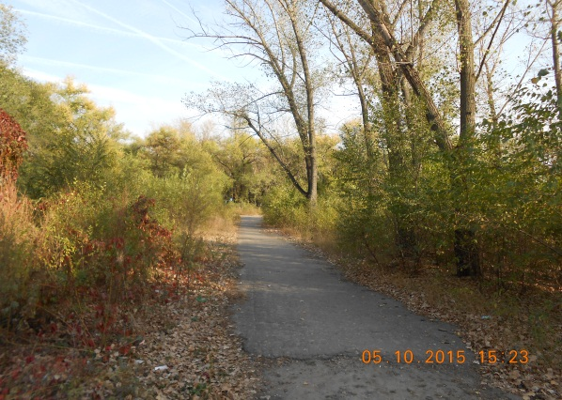
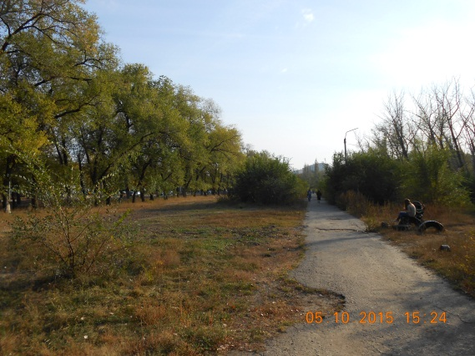
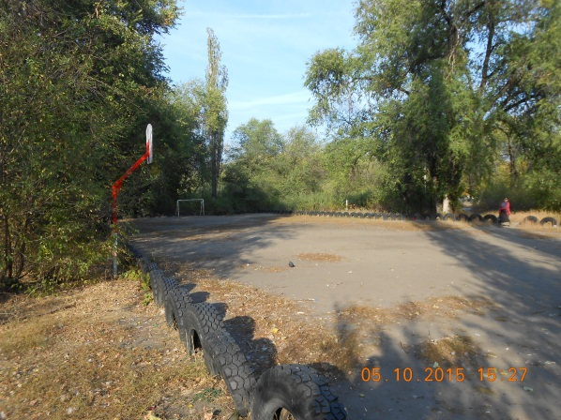
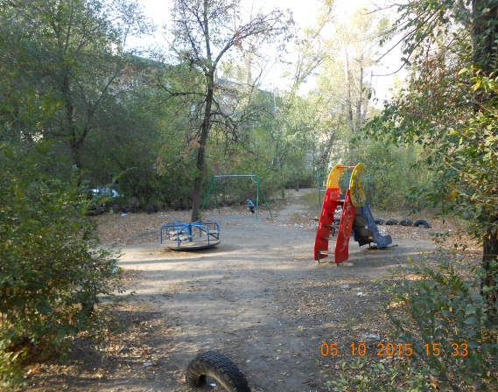
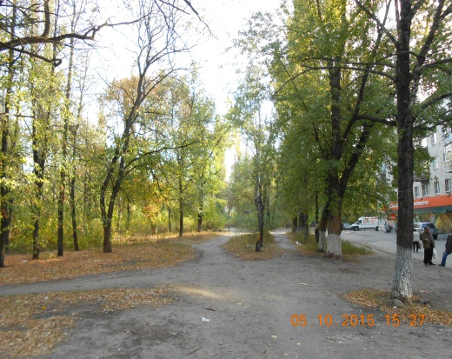
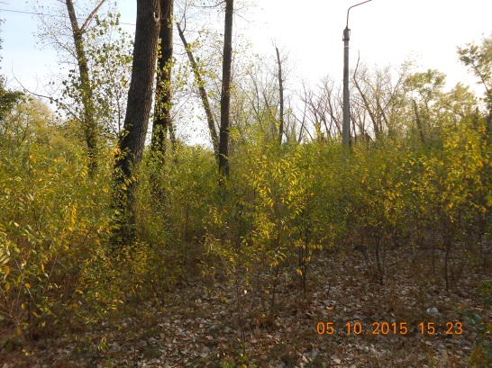
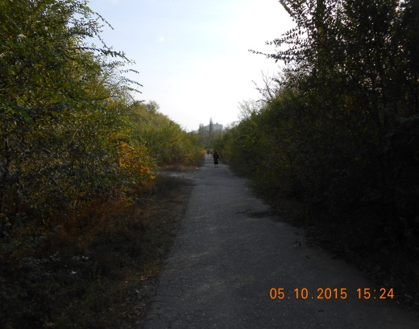
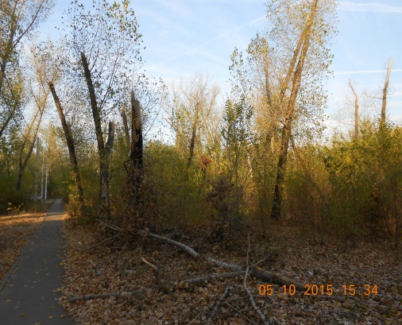
Бульвар «Ростовский» ул. Ростовская, 46д, площадь 3,5 га

Slide 16
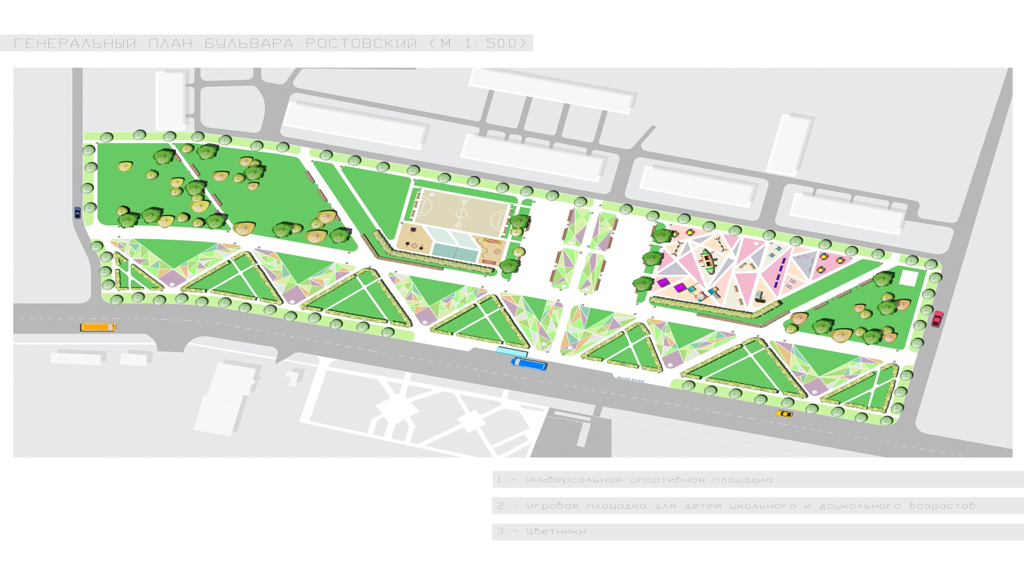
Зуева Ксения 3432

Slide 17
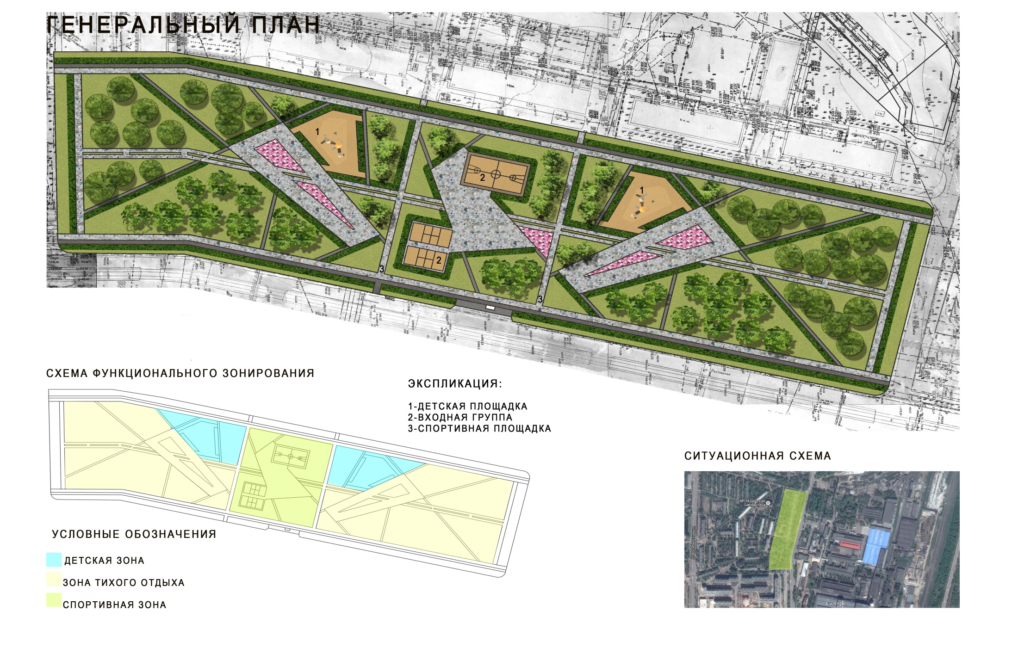
Репаловская Екатерина 3432

Slide 18
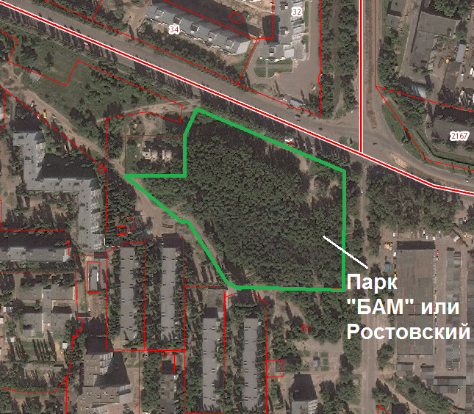
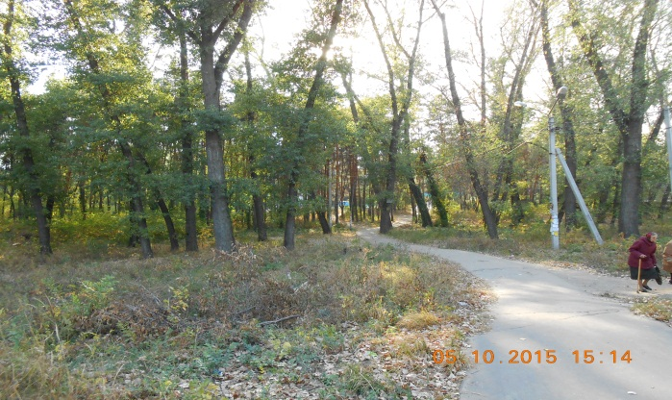
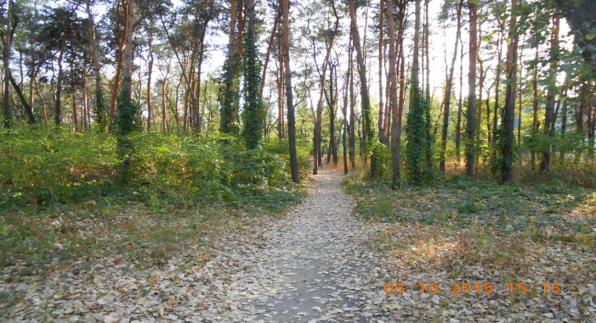
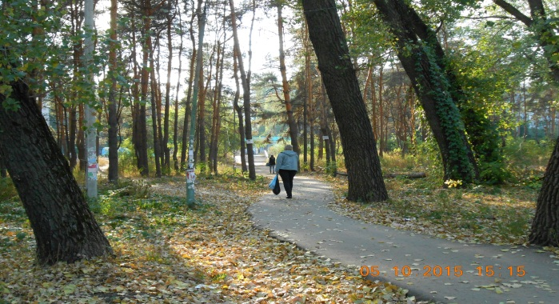
Парк «БАМ» или «Ростовский» ул. Ростовская, 62д, площадь 2,3 га

Slide 19
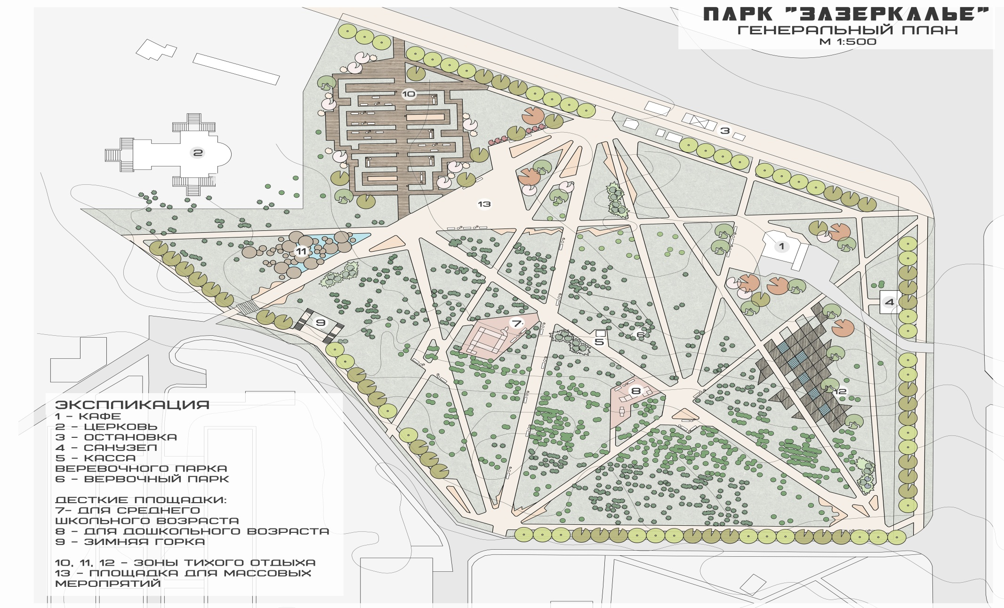
Кожевникова Елизавета 3431

Slide 20
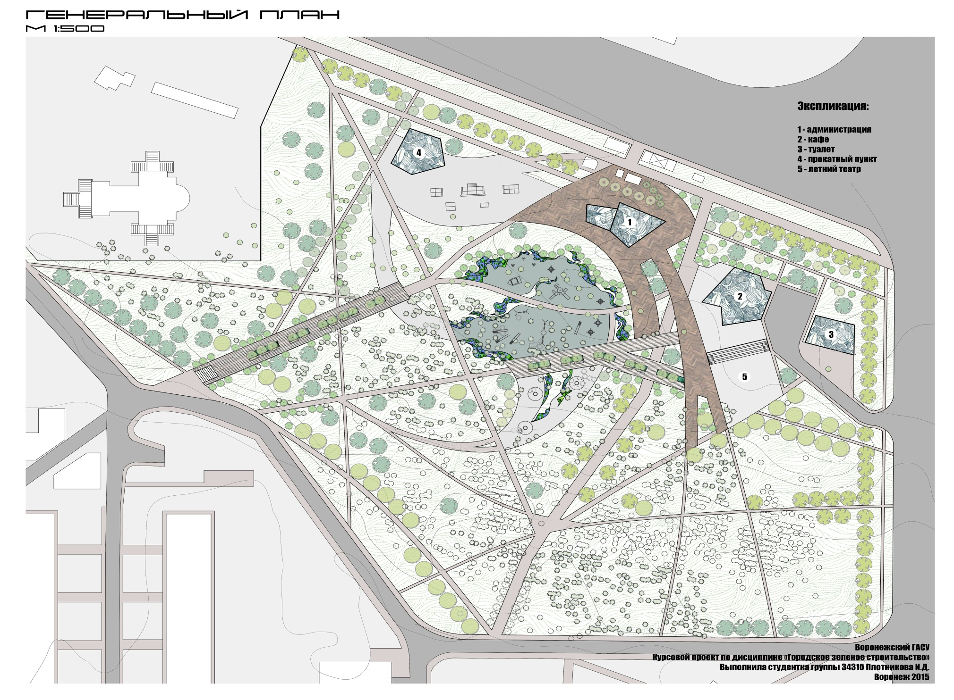
Плотникова Ирина 3431

Slide 21
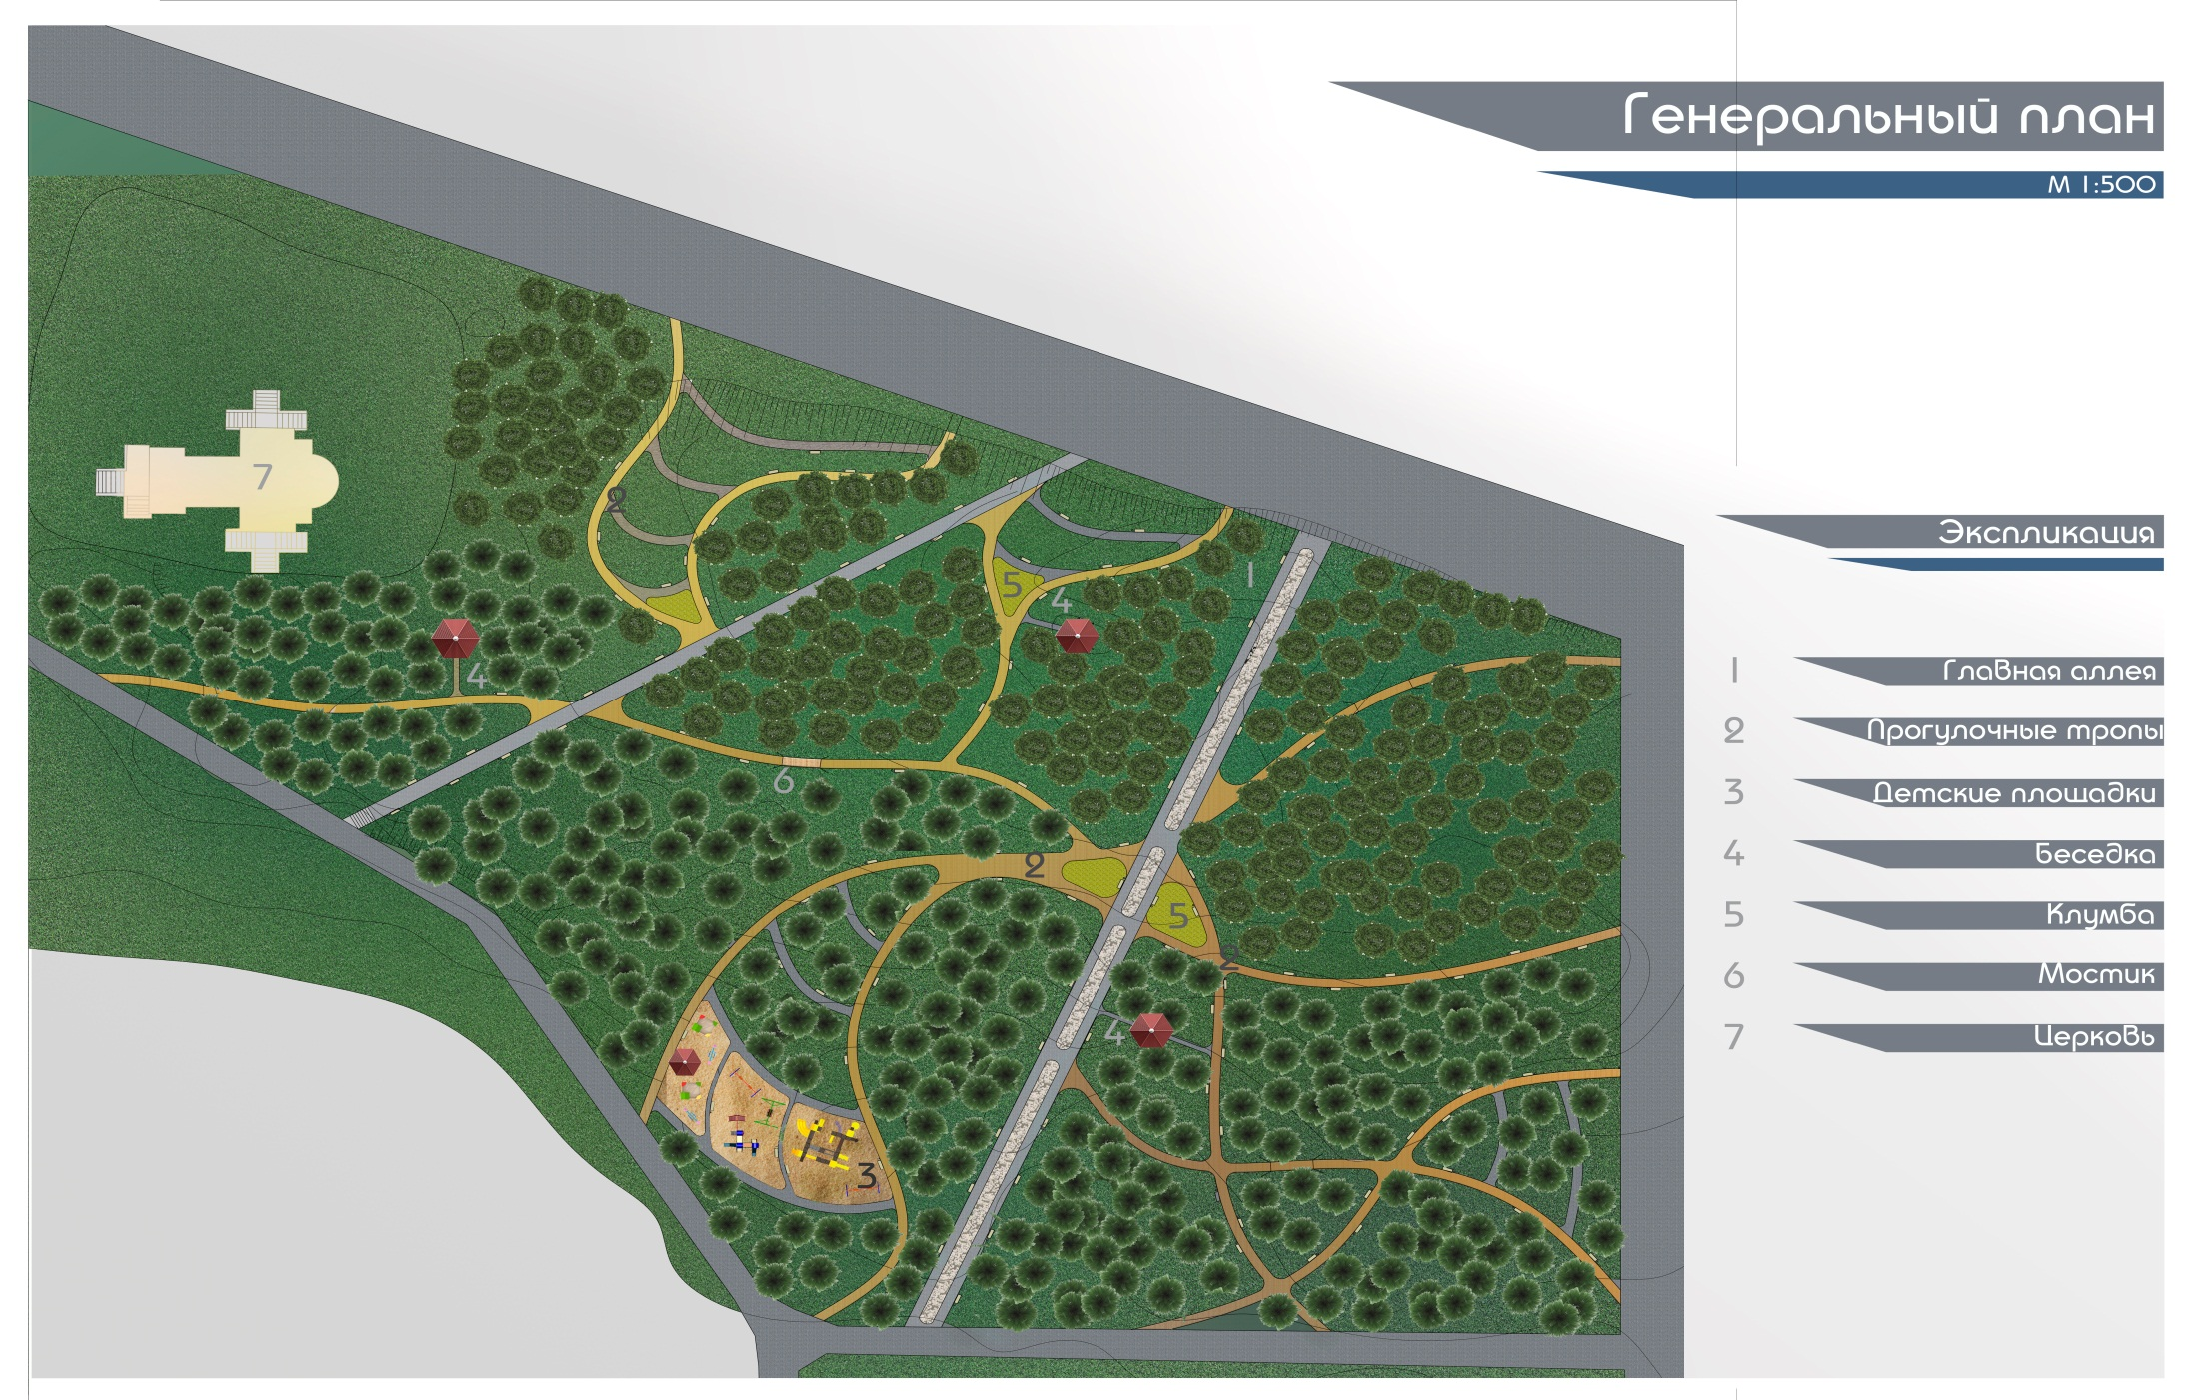
Степанищева Эльвира 3432

Slide 22
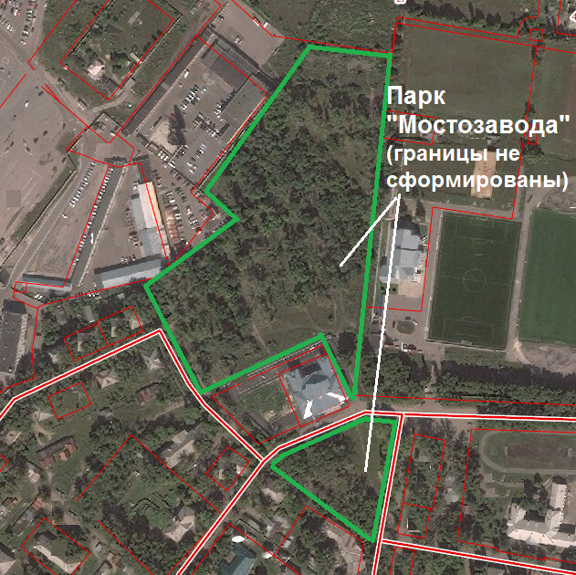
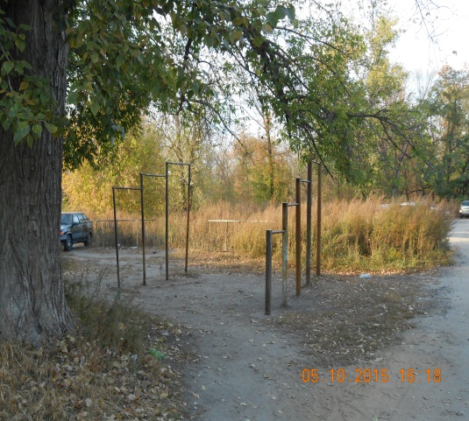
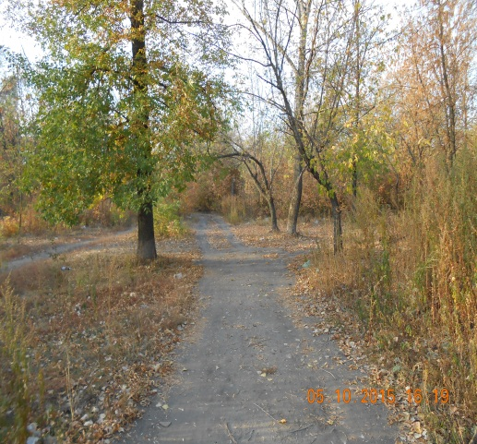
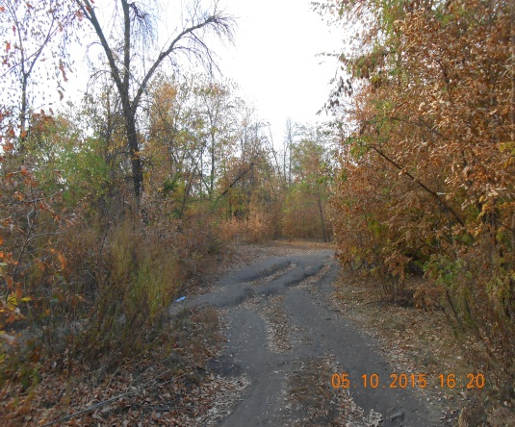
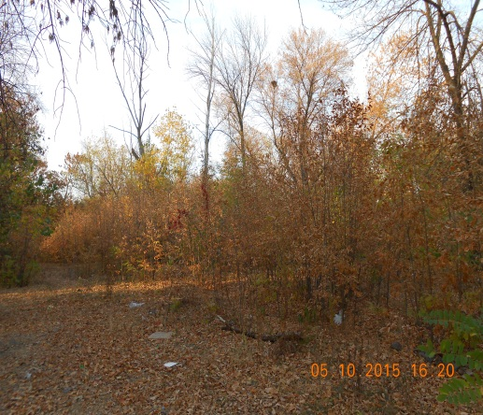
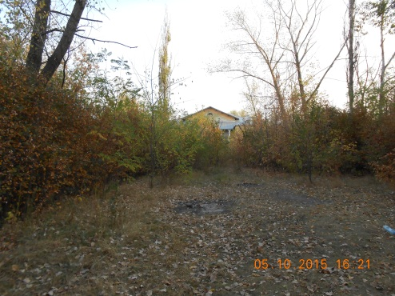
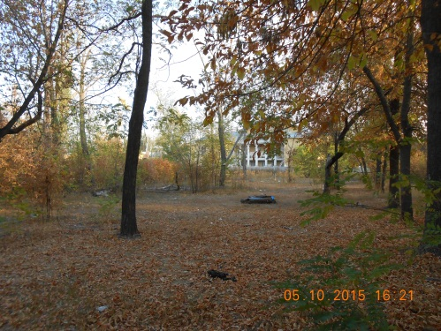
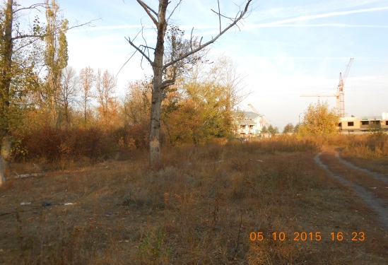
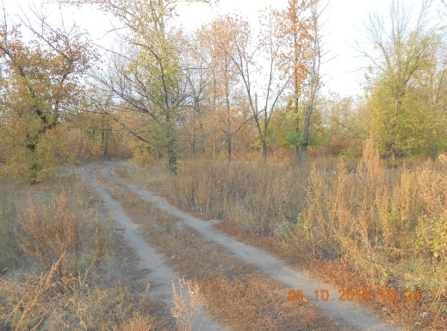
Парк Мостозавода ул. Уточкина, 1д, площадь 3,5 га

Slide 23
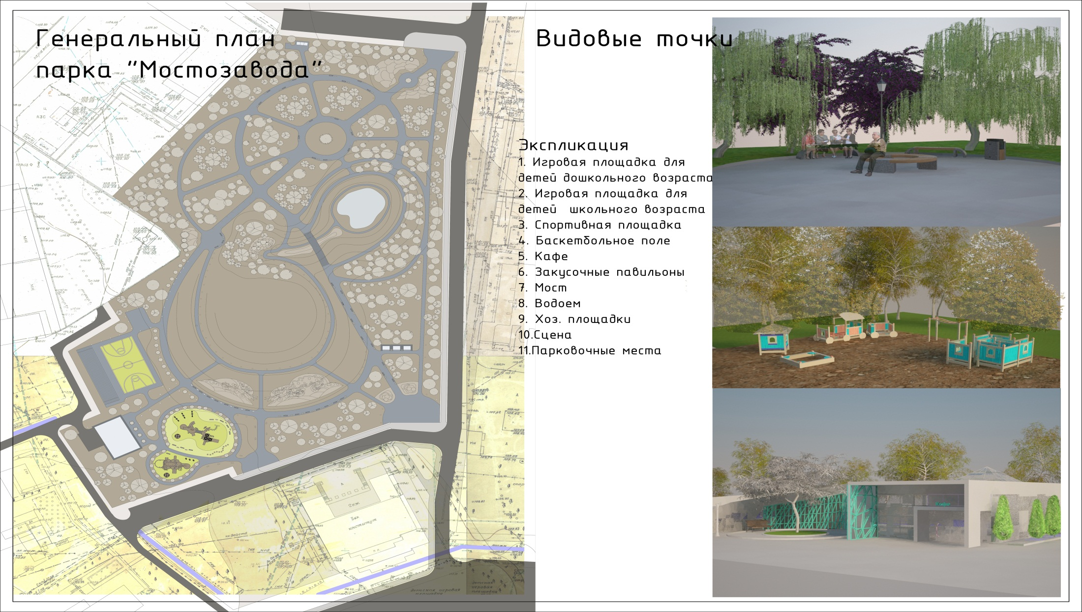
Федорова Анастасия 3431

